Slide 1
TD Learning

Slide 2
TD Learning
A sigla TD significa “Temporal Difference” (Diferença Temporal).
TD Learning é um método de aprendizagem por reforço, sem a necessidade de um modelo do ambiente, no qual um agente aprende a prever a recompensa futura. Ele combina ideias dos métodos de Monte Carlo e da programação dinâmica para realizar atualizações a cada passo, usando a diferença entre a estimativa atual e uma estimativa futura mais precisa para refinar seu conhecimento.

Slide 3

Relembrando Monte Carlo
MC recapitulado:
Aprende só após o episódio terminar;
Usa retorno $G_{t}$ como alvo;
Funciona bem, mas é lento e de alta variância.

Slide 4
O Problema do MC
Limitações principais:
Precisa esperar o episódio;
Alta variância;
Ruim para episódios longos.

Slide 5
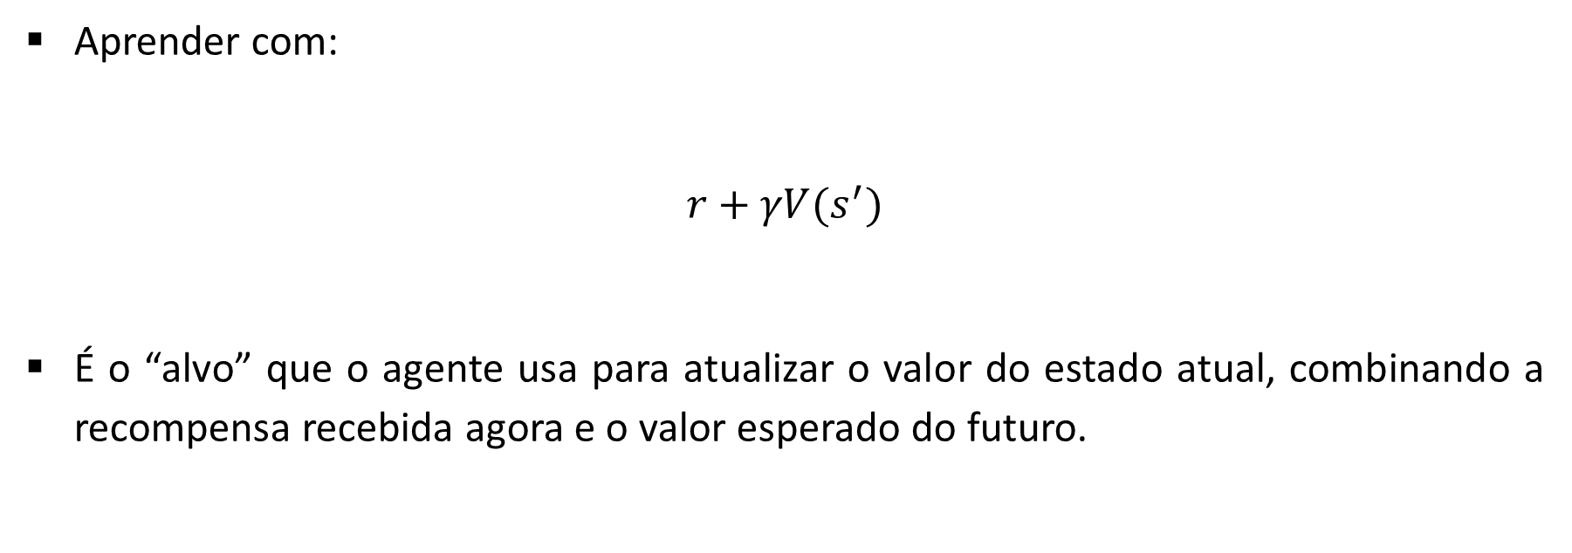
Ideia Central do TD
Aprender com:
$$r+γV(s^{′})$$
É o “alvo” que o agente usa para atualizar o valor do estado atual, combinando a recompensa recebida agora e o valor esperado do futuro.

Slide 6

Atualização TD(0) – Forma Completa
$$V\left(s_{t}\right)←V\left(s_{t}\right)+α[r_{t+1}+γV\left(s_{t+1}\right)−V\left(s_{t}\right)]$$
O novo valor do estado = valor antigo + um ajuste baseado no erro de previsão.

Slide 7
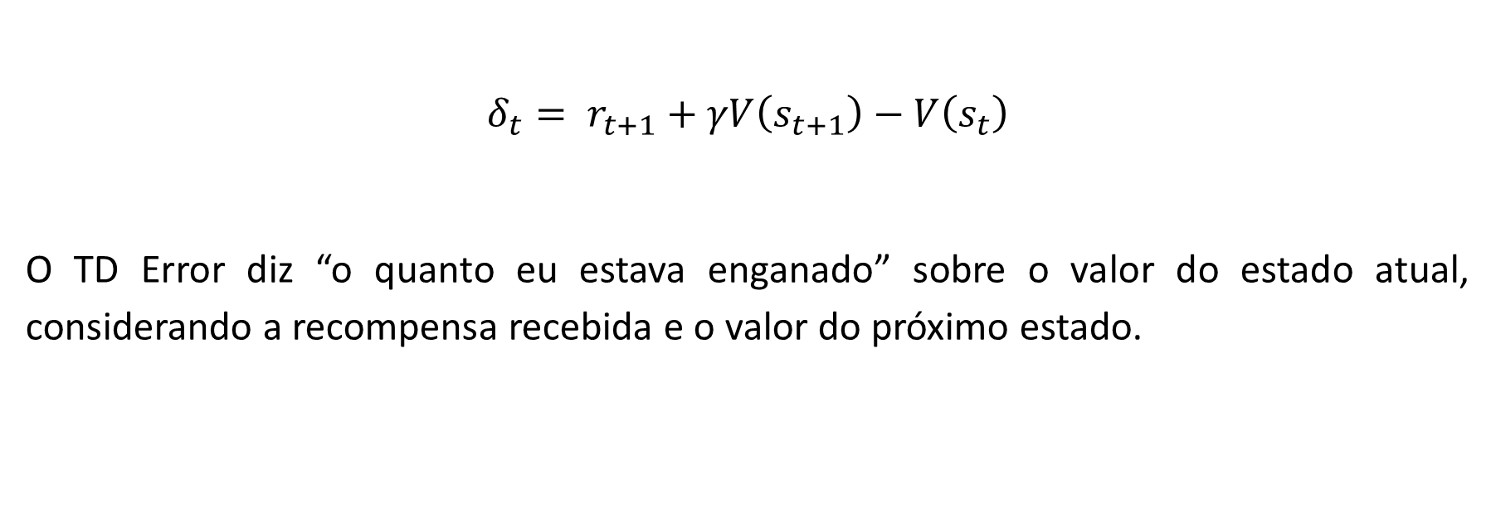
O Erro TD (o Protagonista)
$$δ_{t}= r_{t+1}+γV\left(s_{t+1}\right)−V\left(s_{t}\right)$$
O TD Error diz “o quanto eu estava enganado” sobre o valor do estado atual, considerando a recompensa recebida e o valor do próximo estado.

Slide 8
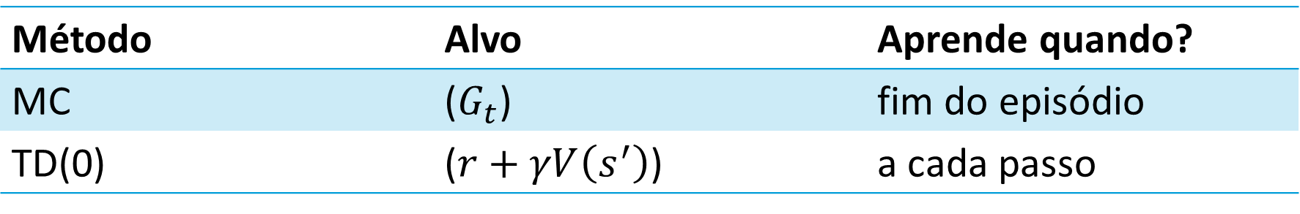
Comparação MC × TD (Núcleo Conceitual)
Método | Alvo | Aprende quando?
MC | ($G_{t}$) | fim do episódio
TD(0) | ($r+γV\left(s^{′}\right)$) | a cada passo

Slide 9
Consequência dessa Mudança
TD aprende mais rápido;
TD reduz variância;
TD generaliza melhor.

Slide 10
Intuição Visual
MC: episódio → retorno → aprendizado;
TD: passo → passo → passo → aprendizado contínuo.

Slide 11

TD($λ$): Motivação
TD(0) usa 1 passo;
MC usa todos os passos;
TD($λ$) mistura os dois.

Slide 12
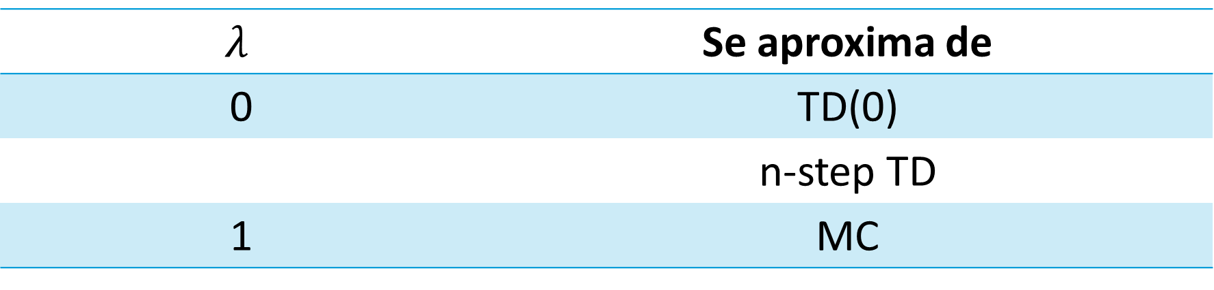
TD(λ) na Linha do Tempo
$$λ$$ | Se aproxima de
0 | TD(0)
 | n-step TD
1 | MC

Slide 13

Recapitulando Conceitos
Bootstrapping;
Erro TD;
Atualização incremental;
$λ$ como ponte.

Slide 14
Onde o TD se Destaca?
Episódios longos;
Ambientes contínuos;
Aprendizado online.

Slide 15

Resumo Conceitual
$$MC \underset{→}{lento} V TD \underset{→}{rápido}V$$

Slide 16
Conclusão da Teoria
TD resolve o atraso do MC;
TD mantém simplicidade;
TD prepara o terreno para controle.

